Slide 1


Slide 2




Khởi động

Slide 3

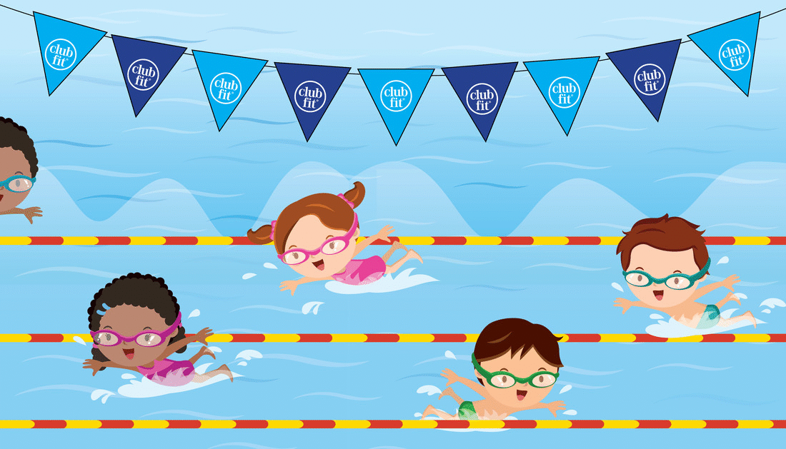
CUỘC THI BƠI LỘI

Slide 4




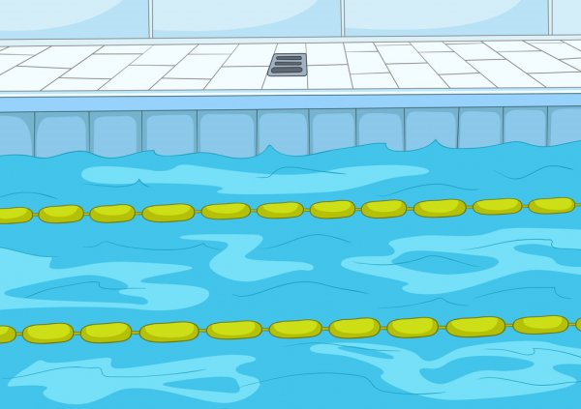


1
2
3
4
ĐỘI A
ĐỘI B

Slide 5
1
ĐỘI A
ĐỘI B

Slide 6
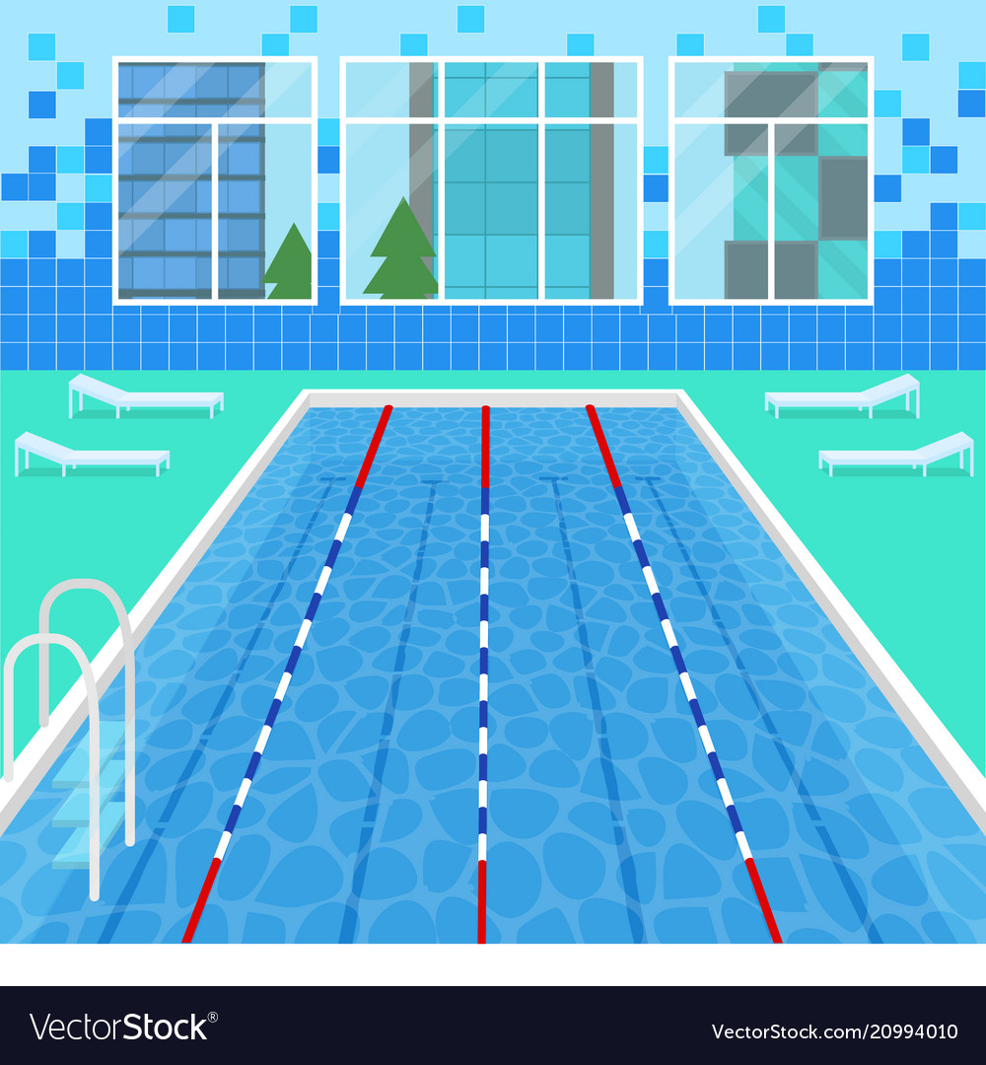
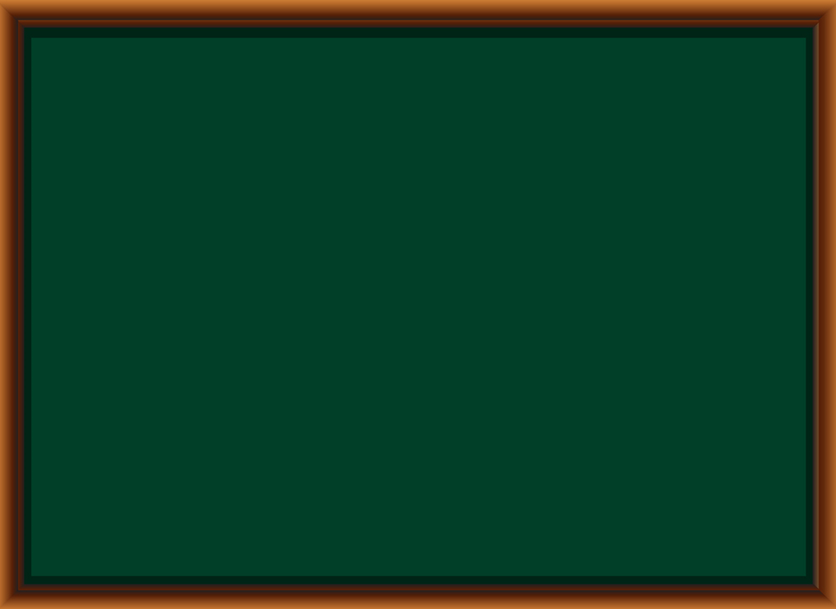

Bài trước em đã học bài gì?
Cuốn sách của em
Trở về

Slide 7

Tên sách là hàng chữ lớn ở khoảng giữa....
Bìa sách
Trở về

Slide 8
Người viết sách được gọi là:
Tác giả
Trở về

Slide 9
Ngay sau trang bìa là gì......
Mục lục
Trở về

Slide 10


Bài 16: KHI TRANG SÁCH MỞ RA
Tiết 5

Slide 11
LUYỆN VIẾT ĐOẠN
BÀI 16
VIẾT ĐOẠN VĂN TẢ ĐỒ DÙNG HỌC TẬP

Slide 12

1. Kể tên các đồ dùng học tập của em.

Slide 13
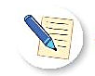
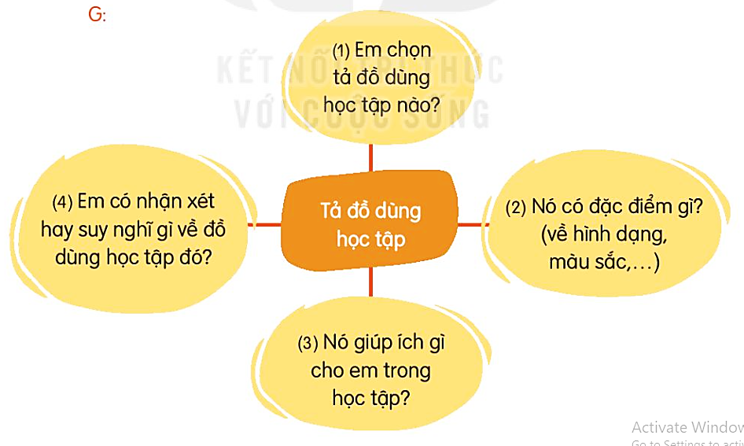
2. Viết 3 - 4 câu tả một đồ dùng học tập của em.

Slide 14
Em yêu thích nhất là chiếc gọt bút chì của em. Chiếc gọt bút chì có hình cái cốc với màu vàng trông rất đáng yêu. Nó giúp em gọt bút chì cho sắc hơn. Gọt bút chì của em thật đẹp và tuyệt vời.

Slide 15
Em thích nhất là ba lô của em. Chiếc ba lô có màu hồng kèm theo hình Unicorn trông rất đẹp. Nó giúp em đựng sách vở và đồ dùng học tập mỗi khi đến lớp. Sau khi đi học về em luôn cất gọn cặp lên giá để cặp luôn mới và sạch sẽ.

Slide 16
Chiếc bút mực của em dài bằng một gang tay. Vỏ ngoài bút có màu xanh với hàng chữ vàng được in lấp lánh trông rất đẹp. Mỗi khi viết bài, em đều dùng chiếc bút ấy. Em rất yêu chiếc bút mực của mình.

Slide 17
Người bạn luôn đồng hành cùng em khi đến trường là chiếc cặp sách. Chiếc cặp của em có màu đỏ được chia làm ba ngăn. Cặp có quai đeo rất chắc chắn. Nhờ có chiếc cặp mà sách vở và đồ dùng học tập của em luôn được xếp gọn gàng. Em sẽ giữ gìn nó thật cẩn thận.

Slide 18



CỦNG CỐ BÀI HỌC

